Slide 1

07.05.2025
1. Regionaltreffen DiB Brilon / Marsberg

Slide 2
Tagesordnung
Neues aus dem Dezernat 46.4 und Ministerium
DMP
Testphase: VR-Brillen zur Berufsorientierung
Handreichung MSB zu Smartphones an Schulen
Austausch & Aktueller Stand Digitalisierung
Sonstiges

Slide 3
1. Neues aus dem Ministerium
Neuer Dezernent: Dr. Markus Schäfer
Neuer Fachberater: Christian Masuth
Neue Website: Bildungsnetzwerk HSK
Neueröffnung Digital Making Place
Neue Ausstattung am Medienzentrum

Slide 4
2. DMP – Wofür steht das Pilotprojekt Digital Making Places?
Um Prozesse rund um die Bildung in der digitalen Welt voranzutreiben, erhalten die landesweit 33 Zentren für schulpraktische Lehrerausbildung (ZfsL) und 45 Kommunale Medienzentren (KMZ) eine breite Palette an moderner Technik, die Lehrende dabei unterstützt ihren Unterricht zeitgemäßer und interaktiver zu gestalten.
Die „Digital Making Places“ decken dabei die vier Kreativbereiche „Visual“, „Audio“, „Coding/Flex“ und „Haptic/Tinker“ ab (u.a. 3D-Drucker und Lasercutter, Audio-Workstations und Greenscreens, programmierbare Roboter und Mikrocontroller).

Slide 5
2. Der Making-Gedanke: Kreativität & Problemlösung im Fokus
In den KMZ und ZfsL erleben Lehrkräfte die Lernkultur des Makings, bei der die aktive Auseinandersetzung mit realen Aufgabenstellungen und Problemlösungen im Mittelpunkt steht.
→ Ziel: kreative&handlungsorientierte Lösungen entwickeln/konkrete Produkte umsetzen
Die Lehrerinnen und Lehrer haben vor Ort die Möglichkeit, sich selbst an den Geräten auszuprobieren, die Prozesse auf dem Weg zum fertigen Produkt kennenzulernen und ihr technisches sowie methodisches Wissen zu erweitern.
Diese Erfahrungen stärken die Lehrkräfte in ihrer Sicherheit im Umgang mit den Geräten und geben ihnen wertvolle Impulse für einen aktivierenden und zeitgemäßen Unterricht, der fächerübergreifende Zukunftskompetenzen fördert.

Slide 6
2. Der Making-Gedanke: Kreativität & Problemlösung im Fokus
Daraus ergeben sich zahlreiche Lernszenarien, wie:
  Produktion eines Podcasts mit selbst komponierten Jingles
  Gestaltung von Klassen-T-Shirts mit der digitalen Stickmaschine
  Programmierung eines Roboters zur Lösung von Alltagsproblemen
  Erstellung einer 3D-Karte der Schulumgebung
  Produktion eines Kurzfilms mit Greenscreen und Special Effects
  interaktive Kunstprojekte mit Alltagsgegenständen
  animierte Erklärvideos
  Entwurf und Druck personalisierter Spielfiguren
  Erstellung einer Musikkomposition mit digitaler Workstation

Slide 7
2. DMP – Digital Making Place
Das Projekt wird durch das Ministerium für Schule und Bildung des Landes Nordrhein-Westfalen aus Mitteln des DigitalPakt Schule gefördert.
„Mit den Digital Making Places unterstützen wir Lehrkräfte dabei, eine neue Lernkultur zu etablieren, in der kreative Auseinandersetzungen mit dem Lerngegenstand und das Ausprobieren von Ideen im Mittelpunkt stehen. Dieser Ansatz fördert nicht nur technische und kreative Fähigkeiten, sondern auch die Bereitschaft, aus Erfahrungen zu lernen und innovative Lösungen zu entwickeln“
(Birgit Giering, Leitung der Arbeitsgruppe bei der Medienberatung NRW)

Slide 8
3. Testphase: VR-Brillen zur Berufsorientierung
„Mit Virtual Reality holen wir die ganze Welt ins Klassenzimmer“
(Dorothee Feller, Schulministerin NRW)
Schulministerium setzt sich dafür ein, dass Kinder und Jugendliche von modernen Lernmethoden profitieren und damit gut auf die Zukunft vorbereitet werden.
Mit dieser Technologie will Frau Feller ein Lernumfeld schaffen, das Praxisnähe ermöglicht, spannend ist und mit dem wir SchülerInnen motivieren und begeistern wollen.
Berufliche Orientierung ist in NRW ab sofort auch mit Virtual Reality umsetzbar. 360-Grad-Videos sorgen für virtuelle Betriebserkundungen.

Slide 9

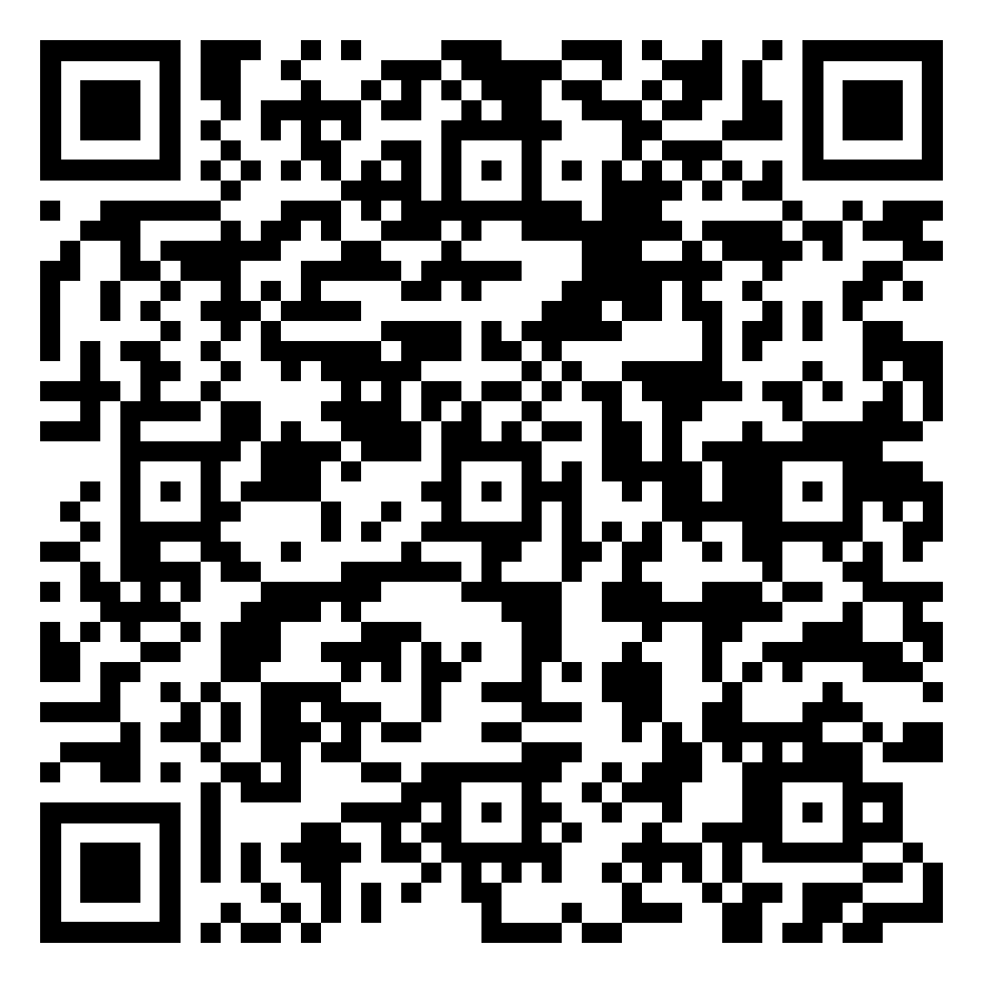
4. Handreichung MSB zu Smartphones an Schulen

Slide 10
4. Handreichung MSB zu Smartphones an Schulen
Es gibt kein landesweites Handyverbot an Schulen → jede Schule soll eigene, passende Regeln entwickeln.
Die Regeln sollten in einem partizipativen Prozess mit Lehrkräften, Schülern und Eltern erarbeitet werden.
  → Ziel: Ablenkung minimieren, verantwortungsvolles Medienverhalten zu fördern und Konflikte vermeiden
Schulordnung kann Handynutzung regeln, z. B. durch Handygaragen, Handyzonen, oder klare Verbote in Unterricht und Prüfungen.
Konsequenzen bei Verstößen sollen gestuft und verhältnismäßig sein – von Ermahnungen, über Wegnahme bis zu Elternkontakten oder Anzeigen.
Die Regeln müssen transparent kommuniziert, regelmäßig überprüft und ggf. angepasst werden.

Slide 11
4. Handreichung MSB zu Smartphones an Schulen
Empfohlene Maßnahmen:
  Bildung einer schulischen Arbeitsgruppe
  Bestandsaufnahme: Wie wird das Handy aktuell genutzt? Wo gibt es Probleme?
  Erarbeitung klarer Regeln für:
    Unterricht - Pausen und Freizeit - Prüfungen
    Notfälle / Ausnahmeregelungen
    Festlegen von Maßnahmen bei Verstößen
  Kommunikation der Regeln / Regelmäßige Evaluation und Anpassung

Slide 12
5. Austausch & Aktueller Stand Digitalisierung
Wie sieht es aus mit…
Hardware?
W-LAN / Internet?
Nutzung im Unterricht?
Medienkonzept?
Akzeptanz im Kollegium?

Slide 13
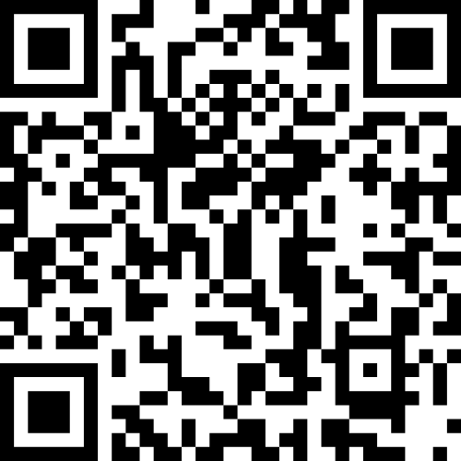
6. Sonstiges
Weiterarbeit „kleine DiB-Treffen“
Wünsche
Nächstes „großes“ DiB-Treffen: 29.10.2025
Protokoll und Organisation:

